Slide 1
Start your career with Akvelon
Created by Marat Zimnurov
Notes:
Здравствуйте, меня зовут Марат
Я – инженер-программист и сегодня мы с Вами поговорим об IT сфере, как в неё попасть и что она из себя представляет

Slide 2


What is IT?
Notes:
1. Что такое IT – спросить аудиторию

Slide 3
What is modern product?
Deployment
Testing
Development
Maintenance
Notes:
1. Какие процессы происходят при создании проекта
2. Кто за всё это отвечает

Slide 4

DevOps
QA
Sysadmin
SDE
Notes:
Самые популярные пути развития
Поговорим о каждом

Slide 5

DevOps (development and operations)
Notes:
Кто должен определять версии
Отвечать за их доступность

Slide 6

Quality analyst
Notes:
Что такое баг
Чем занимается QA

Slide 7

System administrator
Notes:
Поддержка новых сотрудников с точки зрения устройства рабочего места
Проблемы с доступами к сети, интернет внутри офиса
Разбор полётов при поломке ваших пк
4. И очень много всего интересного

Slide 8

Software development engineer
Notes:
1. А что делает программист?

Slide 9
What knowledge can help you?
Mathematics
Informatics
Notes:
1. Какие знания Вам стоит в себе прокачать чтобы вступить на этот путь?

Slide 10
Which way?
Novice – No programing knowledge
Trainee (Intern) – No job experience
Junior - < 1 year of experience
Middle – 1-3 years
Senior – 3-5 years
Technical lead – 5-7 years
Notes:
Какой вектор развития
Почему года
Где сейчас Вы

Slide 11
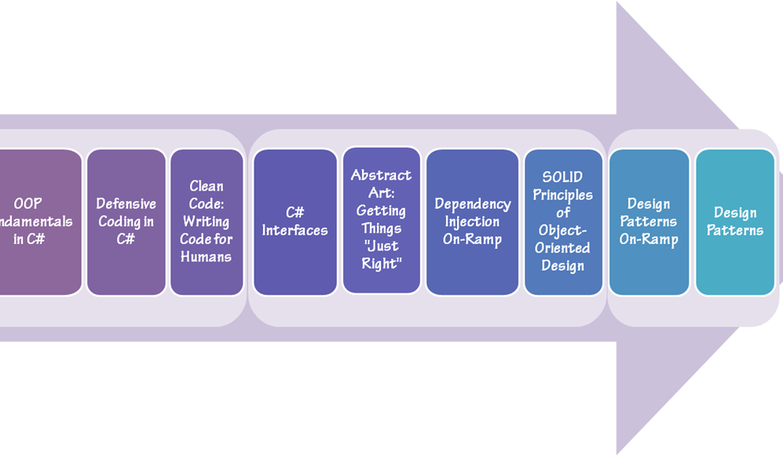
What do you need to learn?
Notes:
1. Что Вам нужно выучить для начала

Slide 12
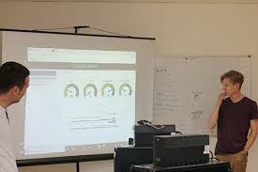

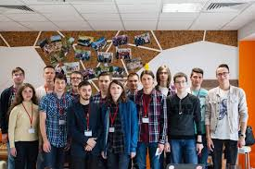
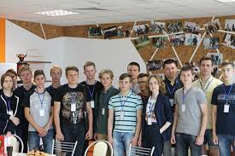
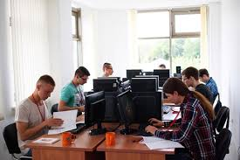
Where to begin?
Notes:
Начать intern на Akvelon Internship

Slide 13
What is an internship?
Summer
Project
Income
Experience
Official employment
Notes:
1. Что такое стажировка

Slide 14

Team work
Notes:
1. Командная работа – это важно для программиста, потому что когда Вы делаете что-то в одиночку Вам сложно, Вам нужна поддержка как социальная, начиная от обмена опытом, так и заканчивая обычным перерывом и возможностью пообщаться на обычные темы

Slide 15

Why Akvelon?
Notes:
1. Где мы находимся

Slide 16
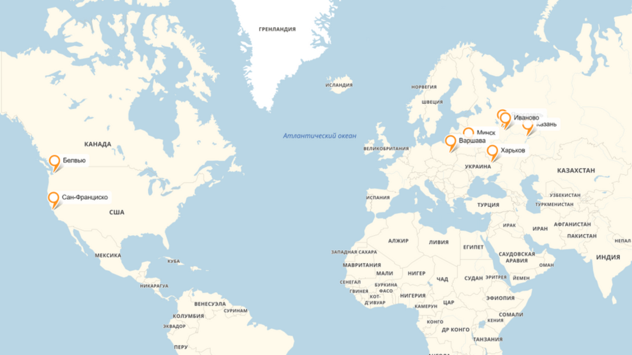
Notes:
Наши офисы потихоньку завоевывают мир
Релокация
Командировки

Slide 17





Projects
Notes:
Те, что на слуху
Это не все

Slide 18

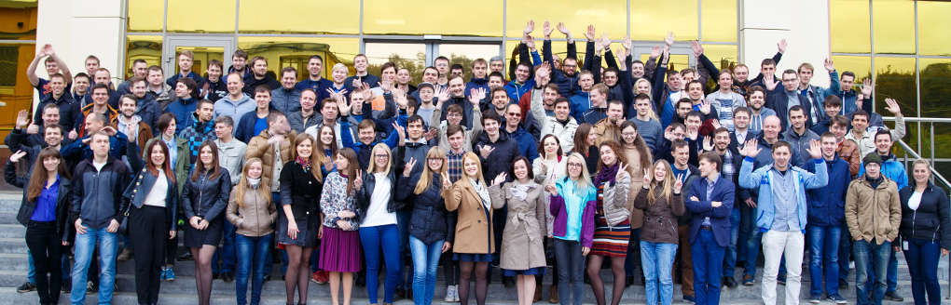
Great people

Slide 19


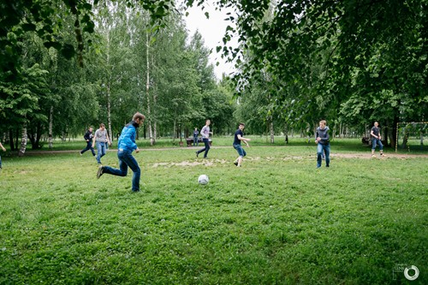
Leisure

Slide 20

Self-determination

Slide 21

Technical expertise

Slide 22

Career ladder

Slide 23
Start your career with Akvelon
Created by Marat Zimnurov

